Slide 1
Проект “Математический тренажер”
Всю работу проделал ваш верный слуга: Марченков Марк

Slide 2
Цели проекта
1) Создать приложение для тренировки устного счета для дошкольников, школьников и студентов
2) Разработать систему поощрения пользователя за решение задач
3) Разработка незамысловатой системы управления приложением для пользователя

Slide 3
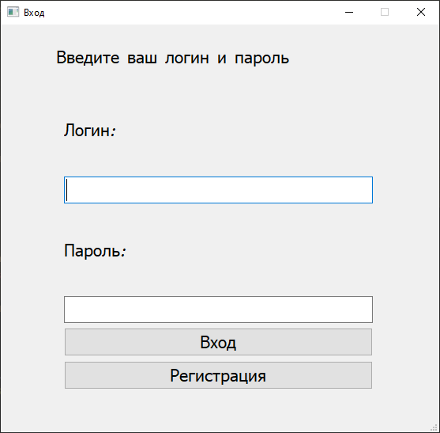
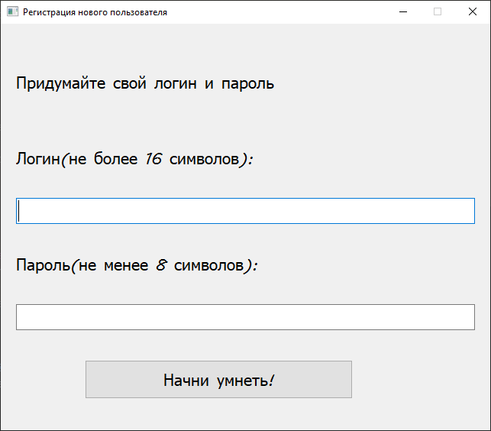
Математический тренажер Вход и регистрация

Slide 4
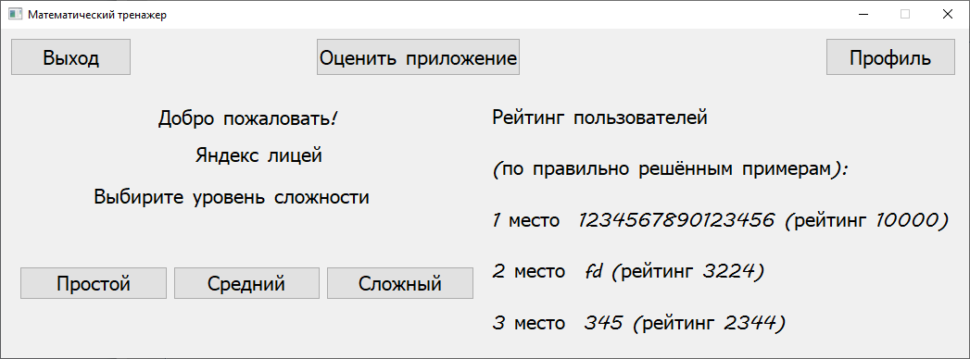
Стартовая страница и её возможности

Slide 5
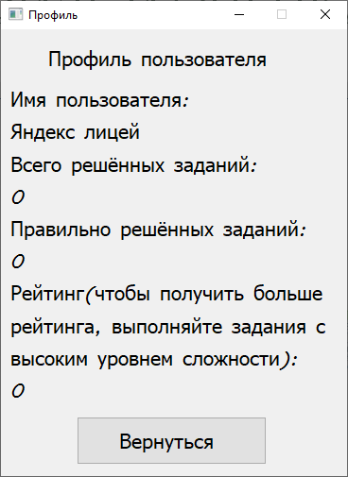
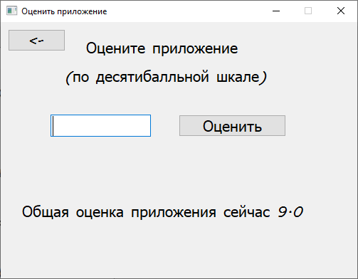
Профиль и оценка приложения

Slide 6
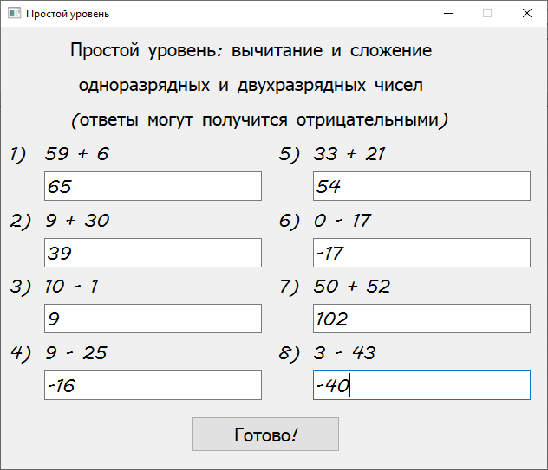
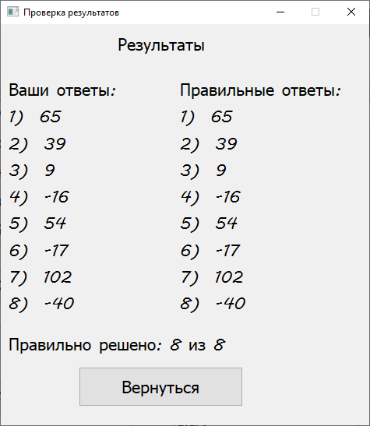
РЕШЕНИЕ ПРИМЕРОВ

Slide 7
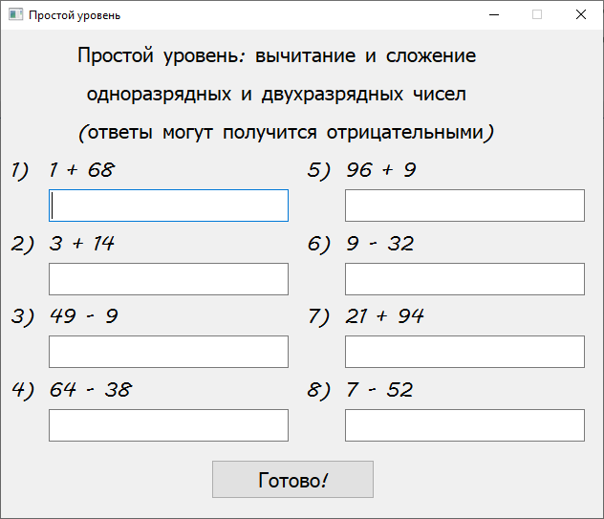
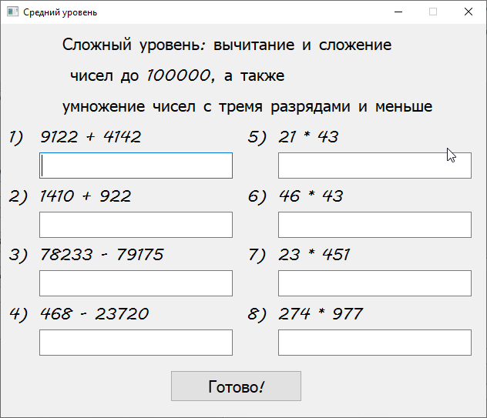
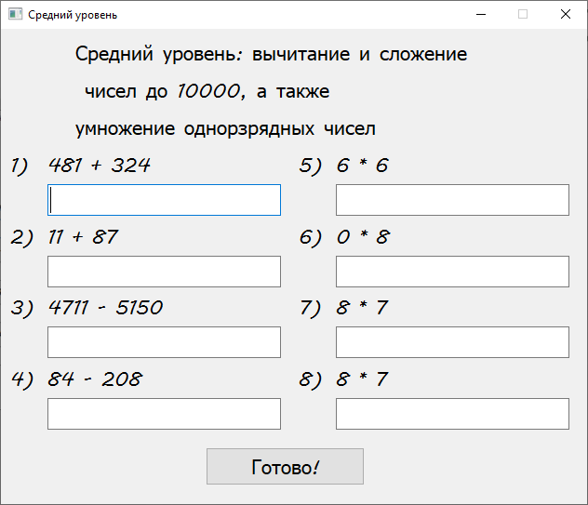
РАЗНЫЕ УРОВНИ СЛОЖНОСТИ

Slide 8
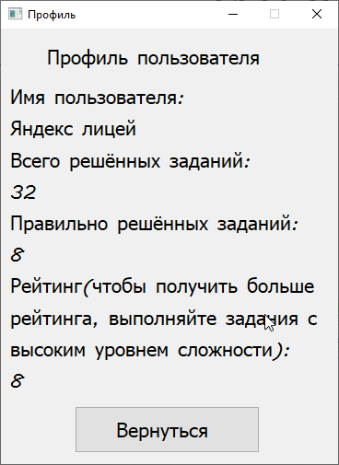
ИТОГИ И ПУТИ РАЗВИТИЯ
1) Усовершенствования системы рейтинга
2) Добавления новых примеров
3) Усовершенствование дизайна
4) Добавления калькулятора для самопроверки
5) Блиц-пример

Slide 9
Реализация(классы)

Slide 10
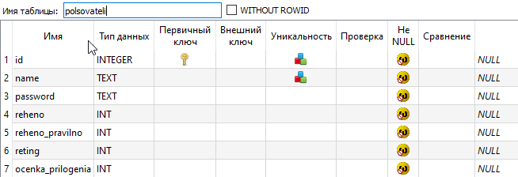
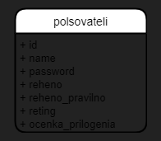
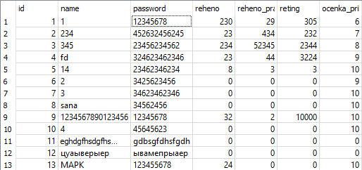
Реализация(бд)

Slide 11
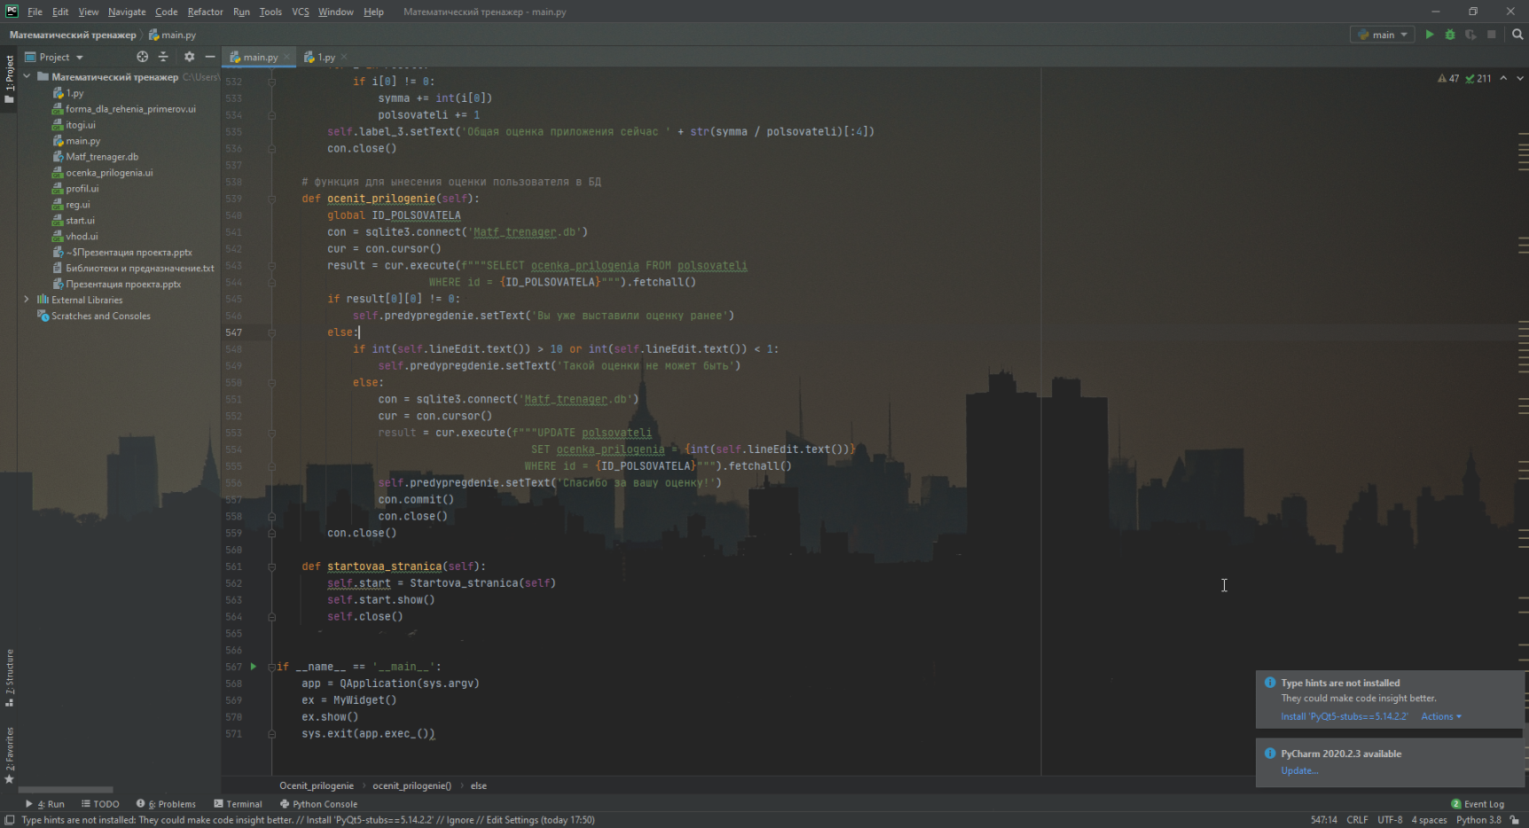
Реализация(код)
Всего строк: 570
Строк с комментариями: 71

Slide 12
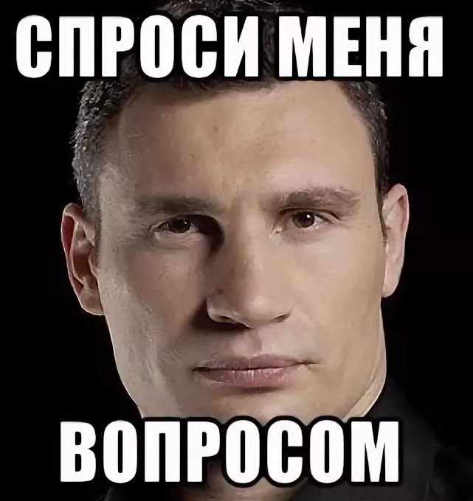
БЛОК С ВОПРОСАМИ

